Slide 1


LABORATÓRIO DE APLICAÇÕES DE LINGUAGEM DE PROGRAMAÇÃO ORIENTADA A OBJETO
07
Prof. Marcos Antonio

Slide 2
PROGRAMAÇÃO ORIENTADA A OBJETOS
Exercício07_1
Desenvolver uma Interface gráfica que permita a manutenção (incluir, alterar e excluir) dos dados de um Pet-Shop com canil e truques para os Pets.

Slide 3
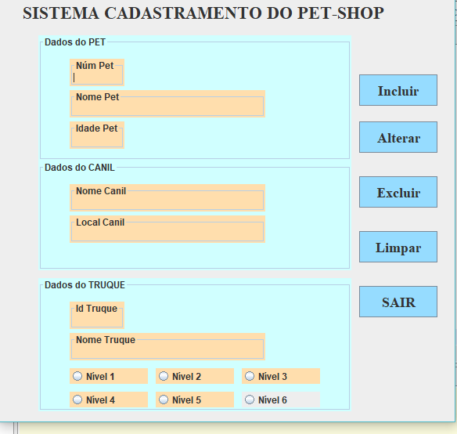
PROGRAMAÇÃO ORIENTADA A OBJETOS
Exercício07_1 - Sugestão

Slide 4
PROGRAMAÇÃO ORIENTADA A OBJETOS
Exercício07_2
Analisar o Exemplo17,
Para uma aprendizagem mais avançada, pode-se utilizar a aula de JDBC (Exemplo17) e incluir Banco de Dados no exercício.
Utilizar o Modelo-Entidade-Relacionamento criado na apostila 12 de Banco de Dados.

